Slide 1
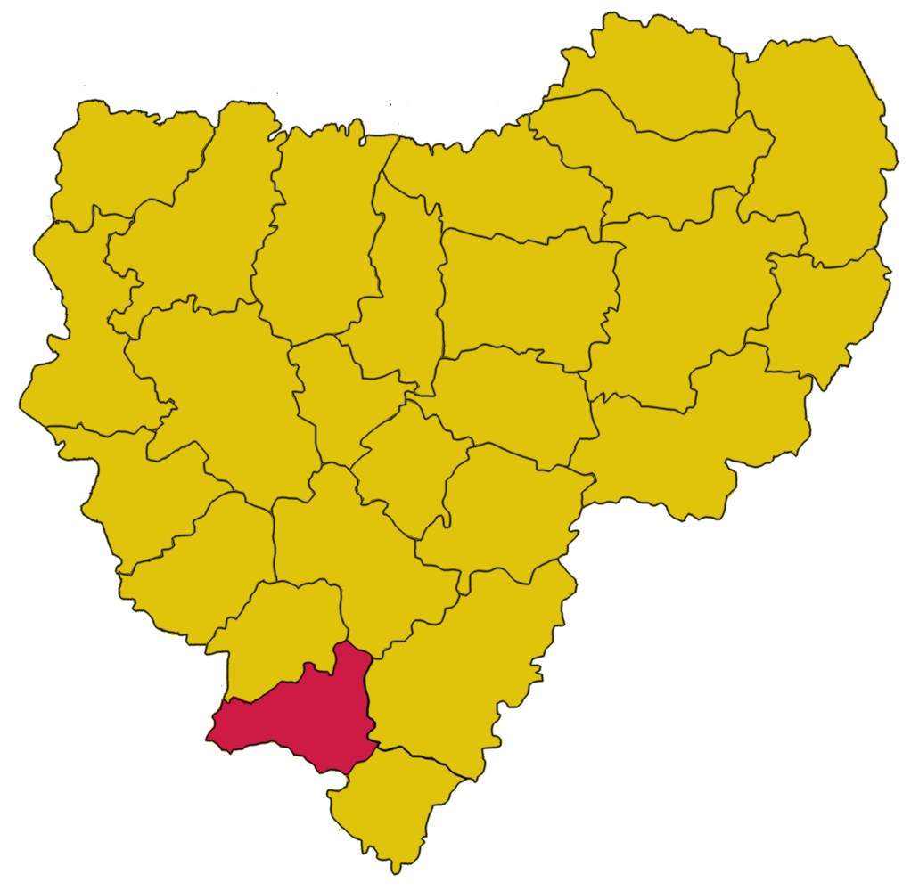
БЮДЖЕТ ДЛЯ ГРАЖДАН
к решению об исполнении местного бюджета муниципального образования «Шумячский район» Смоленской области
за 1 полугодие 2022 года

Slide 2
УВАЖАЕМЫЕ ЖИТЕЛИ ШУМЯЧСКОГО РАЙОНА!
Представляем Вашему вниманию основные показатели исполнения местного бюджета муниципального образования «Шумячский район» Смоленской области за 1 полугодие 2022 года.
Одной из главных задач этого проекта является обеспечение прозрачности и открытости бюджетного процесса произошедшего за данный период.
Представленная информация предназначена для широкого круга пользователей и будет интересна и полезна всем категориям населения, так как местный бюджет затрагивает интересы каждого жителя муниципального образования «Шумячский район» Смоленской области.
Начальник Финансового управления
Администрации муниципального
образования «Шумячский район»
Смоленской области Н.Г. Вознова Ю.В.

Slide 3
МЕСТНЫЙ БЮДЖЕТ
Утвержден Решением Шумячского районного Совета депутатов от 24.12.2021 года №111 «О местном бюджете муниципального образования «Шумячский район» Смоленской области на 2022 год и на плановый период 2023 и 2024 годов» (в редакции Решения Шумячского районного Совета депутатов от 27.04.2022 года №27)

Slide 4
ГЛОССАРИЙ
БЮДЖЕТ – это форма образования и расходования денежных средств, предназначенных для финансового обеспечения задач и функций государства и местного самоуправления.
ДОХОДЫ БЮДЖЕТА – поступающие в бюджет денежные средства, за исключением средств, являющихся источниками финансирования дефицита бюджета
РАСХОДЫ БЮДЖЕТА – выплачиваемые из бюджета денежные средства, за исключением средств, являющихся источниками финансирования дефицита бюджета.
ДЕФИЦИТ – превышение расходов бюджета над его доходами.
ПРОФИЦИТ – превышение доходов бюджета над его расходами.
МЕЖБЮДЖЕТНЫЕ ТРАНСФЕРТЫ — средства, предоставляемые одним бюджетом бюджетной системы Российской Федерации другому бюджету бюджетной системы Российской Федерации.

Slide 5
ОСНОВНЫЕ ХАРАКТЕРИСТИКИ МЕСТНОГО БЮДЖЕТА МУНИЦИПАЛЬНОГО ОБРАЗОВАНИЯ «ШУМЯЧСКИЙ РАЙОН» СМОЛЕНСКОЙ ОБЛАСТИ ЗА 1 полугодие 2022 год
тыс. рублей

Slide 6
ИСПОЛНЕНИЕ БЮДЖЕТА МУНИЦИПАЛЬНОГО ОБРАЗОВАНИЯ «ШУМЯЧСКИЙ РАЙОН» СМОЛЕНСКОЙ ОБЛАСТИ ЗА 1 полугодие 2022 год
Бюджет муниципального образования «Шумячский район» Смоленской области за 1 полугодие 2022 год по доходам исполнен в сумме 166 548,0 тыс. рублей при плане 288 433,9 тыс. рублей или 58,3% от плановых назначений.
По расходам исполнение на отчетную дату составило 139 561,1 тыс. рублей при плане 298 302,8 тыс. рублей или 46,8%.
ЗАПЛАНИРОВАНО
ЗАПЛАНИРОВАНО
ИСПОЛНЕНИЕ ПО РАСХОДАМ
288 433,9 тыс.руб.
ИСПОЛНЕНИЕ ПО ДОХОДАМ
298 302,8
тыс.руб.
ИСПОЛНЕНО
ИСПОЛНЕНО
166 548,0
тыс.руб.
139 561,1
тыс.руб.
При запланированном дефиците бюджета в сумме 2 405,3 тыс. рублей на 01.07.2022 года бюджет исполнен с профицитом в размере 26 986,9 тыс. рублей.

Slide 7
ДОХОДЫ
НАИМЕНОВАНИЕ ПОКАЗАТЕЛЯ | ПЛАН НА 2022 ГОД | ИСПОЛНЕНО НА 01.07.2022 | %
НАЛОГОВЫЕ и НЕНАЛОГОВЫЕ ДОХОДЫ | 26 999,4 | 13 657,6 | 50,6
БЕЗВОЗМЕЗДНЫЕ ПОСТУПЛЕНИЯ | 261 434,6 | 152 890,4 | 58,5

Slide 8
СТРУКТУРА ДОХОДОВ МЕСТНОГО БЮДЖЕТА ЗА 1 полугодие 2022 год

Slide 9
СТРУКТУРА НАЛОГОВЫХ И НЕНАЛОГОВЫХ ДОХОДОВ МЕСТНОГО БЮДЖЕТА ЗА 1 полугодие 2022 года

Slide 10
БЕЗВОЗМЕЗДНЫЕ ПОСТУПЛЕНИЯ ЗА 1 полугодие 2022 ГОДА
тыс. рублей

Slide 11
МЕЖБЮДЖЕТНЫЕ ТРАНСФЕРТЫ
НАИМЕНОВАНИЕ ПОКАЗАТЕЛЯ | СУММА НА 01.07.2022 ГОД тыс.руб.
Дотации бюджетам бюджетной системы Российской Федерации | 68268,6
Субсидии бюджетам бюджетной системы Российской Федерации (межбюджетные субсидии) | 10237,6
Субвенции бюджетам бюджетной системы Российской Федерации | 74432,3
Иные межбюджетные трансферты | 158,6
Возврат остатков субсидий, субвенций и иных межбюджетных трансфертов, имеющих целевое назначение, прошлых лет | -206,7

Slide 12
МЕЖБЮДЖЕТНЫЕ ТРАНСФЕРТЫ БЮДЖЕТАМ БЮДЖЕТНОЙ СИСТЕМЫ
НАИМЕНОВАНИЕ ПОКАЗАТЕЛЯ | СУММА тыс.руб.
Дотации на выравнивание бюджетной обеспеченности бюджетам субъектов Российской Федерации и муниципальных образований | 25 595,4
НАИМЕНОВАНИЕ ПОКАЗАТЕЛЯ | СУММА тыс.руб.
Прочие межбюджетные трансферты общего характера | 0,0

Slide 13
ИНФОРМАЦИЯ ОБ ОБЪЕМЕ ДОХОДОВ МЕСТНОГО БЮДЖЕТА МУНИЦИПАЛЬНОГО ОБРАЗОВАНИЯ «ШУМЯЧСКИЙ РАЙОН» СМОЛЕНСКОЙ ОБЛАСТИ В РАСЧЕТЕ НА ДУШУ НАСЕЛЕНИЯ
НАИМЕНОВАНИЕ ПОКАЗАТЕЛЯ | ЗА 1 полугодие 2022 год
Итого доходов, тыс.руб. | 166 548,0
Налоговые и неналоговые доходы, тыс.руб. | 13 657,6
Безвозмездные поступления, тыс.руб. | 152 890,4
Численность населения, среднегодовая чел. | 8 749
Доходы на душу населения, тыс.руб. | 19,0

Slide 14
РАСХОДЫ
ПО РАЗДЕЛАМ
НАИМЕНОВАНИЕ ПОКАЗАТЕЛЯ | ПЛАН НА 2022 год | ИСПОЛНЕНО НА 01.07.2022 Г. | %
ОБЩЕГОСУДАРСТВЕННЫЕ ВОПРОСЫ | 35 921,3 | 15 967,4 | 44,5
НАЦИОНАЛЬНАЯ ЭКОНОМИКА | 9 833,0 | 1 021,9 | 10,4
ЖИЛИЩНО-КОММУНАЛЬНОЕ ХОЗЯЙСТВО | 1 008,5 | 50,0 | 5,0
ОБРАЗОВАНИЕ | 155 974,3 | 76 269,6 | 49,0
КУЛЬТУРА, КИНЕМАТОГРАФИЯ | 46 693,4 | 22 368,8 | 47,9
СОЦИАЛЬНАЯ ПОЛИТИКА | 23 761,8 | 11 310,8 | 47,6
ФИЗИЧЕСКАЯ КУЛЬТУРА И СПОРТ | 140,0 | 87,6 | 62,6
ОБСЛУЖИВАНИЕ ГОСУДАРСТВЕННОГО (МУНИЦИПАЛЬНОГО) ДОЛГА | 1,0 | 0,0 | 0,0
МЕЖБЮДЖЕТНЫЕ ТРАНСФЕРТЫ ОБЩЕГО ХАРАКТЕРА БЮДЖЕТАМ БЮДЖЕТНОЙ СИСТЕМЫ РФ | 24 969,5 | 12 485,0 | 50,0

Slide 15
РАСХОДЫ
ПО МУНИЦИПАЛЬНЫМ ПРОГРАММАМ и НЕПРОГРАММНЫМ НАПРАВЛЕНИЯМ
НАИМЕНОВАНИЕ ПОКАЗАТЕЛЯ | ПЛАН на 2022 ГОД | ИСПОЛНЕНО НА 01.07.2022 г. | %
МП «Развитие образования и молодежной политики в муниципальном образовании «Шумячский район» Смоленской области» | 159 560,0 | 77 567,0 | 48,6
МП «Развитие культуры и спорта в муниципальном образовании «Шумячский район» Смоленской области» | 53 471,9 | 25 963,1 | 48,6
МП «Управление муниципальными финансами муниципального образования «Шумячский район» Смоленской области» | 30 157,3 | 14 808,5 | 49,1
МП «Создание условий для эффективного управления муниципальным образованием «Шумячский район» Смоленской области» | 31 549,5 | 13 720,8 | 43,5
МП «Обеспечение жильем молодых семей» муниципального образования «Шумячский район» Смоленской области» | 767,3 | 767,3 | 100,0
МП «Капитальный ремонт и ремонт автомобильных дорог общего пользования муниципального образования «Шумячский район» Смоленской области» | 8 028,0 | 414,6 | 5,2
МП «Создание условий для обеспечения безопасности жизнедеятельности населения муниципального образования «Шумячский район» Смоленской области» | 3,0 | 0,0 | 0,0
МП «Развитие сельского хозяйства и регулирование рынков сельскохозяйственной продукции, сырья и продовольствия в Шумячском районе Смоленской области» | 5,0 | 0,0 | 0,0
МП «Гражданско-патриотическое воспитание граждан на территории муниципального образования «Шумячский район» Смоленской области» | 3,0 | 0,0 | 0,0
МП «Повышение значений доступности для инвалидов объектов и услуг в Шумячском районе Смоленской области» | 3,0 | 0,0 | 0,0
МП «Развитие добровольчества (волонтерства) в муниципальном образовании «Шумячский район» Смоленской области» | 1,0 | 0,0 | 0,0
Муниципальная программа «Энергосбережение и повышение энергетической эффективности на территории муниципального образования «Шумячский район» Смоленской области» | 683,5 | 0,00 | 0,0
ИТОГО ПО ПРОГРАММАМ | 284 232,6 | 133 241,4 | 46,9

Slide 16
РАСХОДЫ
ПО МУНИЦИПАЛЬНЫМ ПРОГРАММАМ и НЕПРОГРАММНЫМ НАПРАВЛЕНИЯМ
НАИМЕНОВАНИЕ ПОКАЗАТЕЛЯ | ПЛАН НА 2022 ГОД | ИСПОЛНЕНО НА 01.07.2022 г. | %
НЕПРОГРАММНЫЕ НАПРАВЛЕНИЯ | 14 070,2 | 6 319,7 | 44,9
Обеспечение деятельности законодательного и исполнительного органов власти | 2 612,3 | 1 140,2 | 43,7
Обеспечение деятельности Контрольно-ревизионной комиссии муниципального образования «Шумячский район» Смоленской области» | 1 090,7 | 351,6 | 32,2
Прочие общегосударственные расходы | 61,0 | 60,5 | 99,2
Резервный фонд | 513,6 | 90,0 | 17,5
Непрограммные расходы органов исполнительной власти | 9 792,6 | 4 677,4 | 47,8

Slide 17
РАСХОДЫ В РАСЧЕТЕ НА ДУШУ НАСЕЛЕНИЯ ЗА 1 полугодие 2022 год
2 557 руб.
в год
5,7 руб.в год
426 руб.
в месяц
0,95
руб.в месяц
Расходов на культуру, кинематографию приходится на одного гражданина
15 952
руб.в год
2 659
руб.в месяц
Расходов на жилищно-коммунальное хозяйство приходится на одного гражданина
Расходов местного бюджета приходится на одного гражданина
8 718
руб.в год
1 453
руб.в месяц
1 293руб.
в год
216 руб.
в месяц
Расходов на образование приходится на одного гражданина
Расходов на социальную политику приходится на одного гражданина

Slide 18
ДЕФИЦИТ ( - ) 2 405,3
ДОХОДЫ
РАСХОДЫ
БЮДЖЕТ
ПЛАН
ИСПОЛНЕНО
ПРОФИЦИТ (+) 26 986,9

Slide 19
КОНТАКТНАЯ ИНФОРМАЦИЯ
Начальник Финансового управления Администрации муниципального образования «Шумячский район»
Смоленской области – Вознова Юлия Викторовна График работы с 9:00 до 18:00, перерыв с 13:00 до 14:00. Адрес: 216410, Смоленская область, п. Шумячи,
ул. Школьная, д.1 Телефон (848133) 4-19-44 , факс (848133)4-19-44 Электронная почта fsh20@mail.ru

